Slide 1

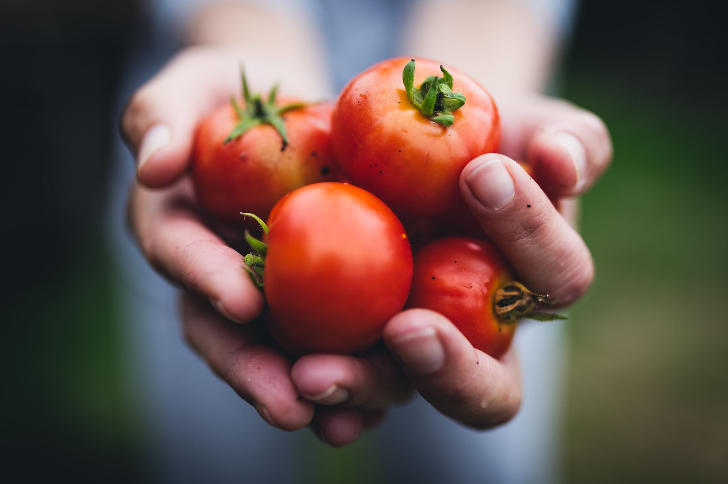
À la recherche des super‑aliments
Un plan de leçon pour une classe de 6e année
Français Cadre
All images used in this lesson plan are sourced from the Microsoft PowerPoint image library and are used in accordance with Microsoft’s content usage terms.

Slide 2

Utilisation de l'intelligence artificielle
Certains éléments de cette leçon ont été élaborés à l’aide d’outils d’intelligence artificielle, notamment pour générer des idées, organiser des concepts et repérer des ressources pertinentes.
Tout le contenu a été vérifié, adapté et validé afin de répondre aux besoins pédagogiques des élèves et aux attentes du curriculum de français langue seconde en Ontario.

Slide 3
Attentes du curriculum FSL
Ontario: 6ᵉ année
Français cadre
Communication orale
A1.1 : Comprendre des informations dans des textes oraux simples.
A2.2 : Interagir pour poser des questions et exprimer des idées.
Lecture
B1.1 : Comprendre des textes informatifs courts (ex. : étiquettes alimentaires).
Écriture
C1.4 : Produire des phrases et courts paragraphes pour communiquer des idées.
Interculturalité
D1.3 : Explorer des pratiques liées à la santé et au bien‑être.

Slide 4
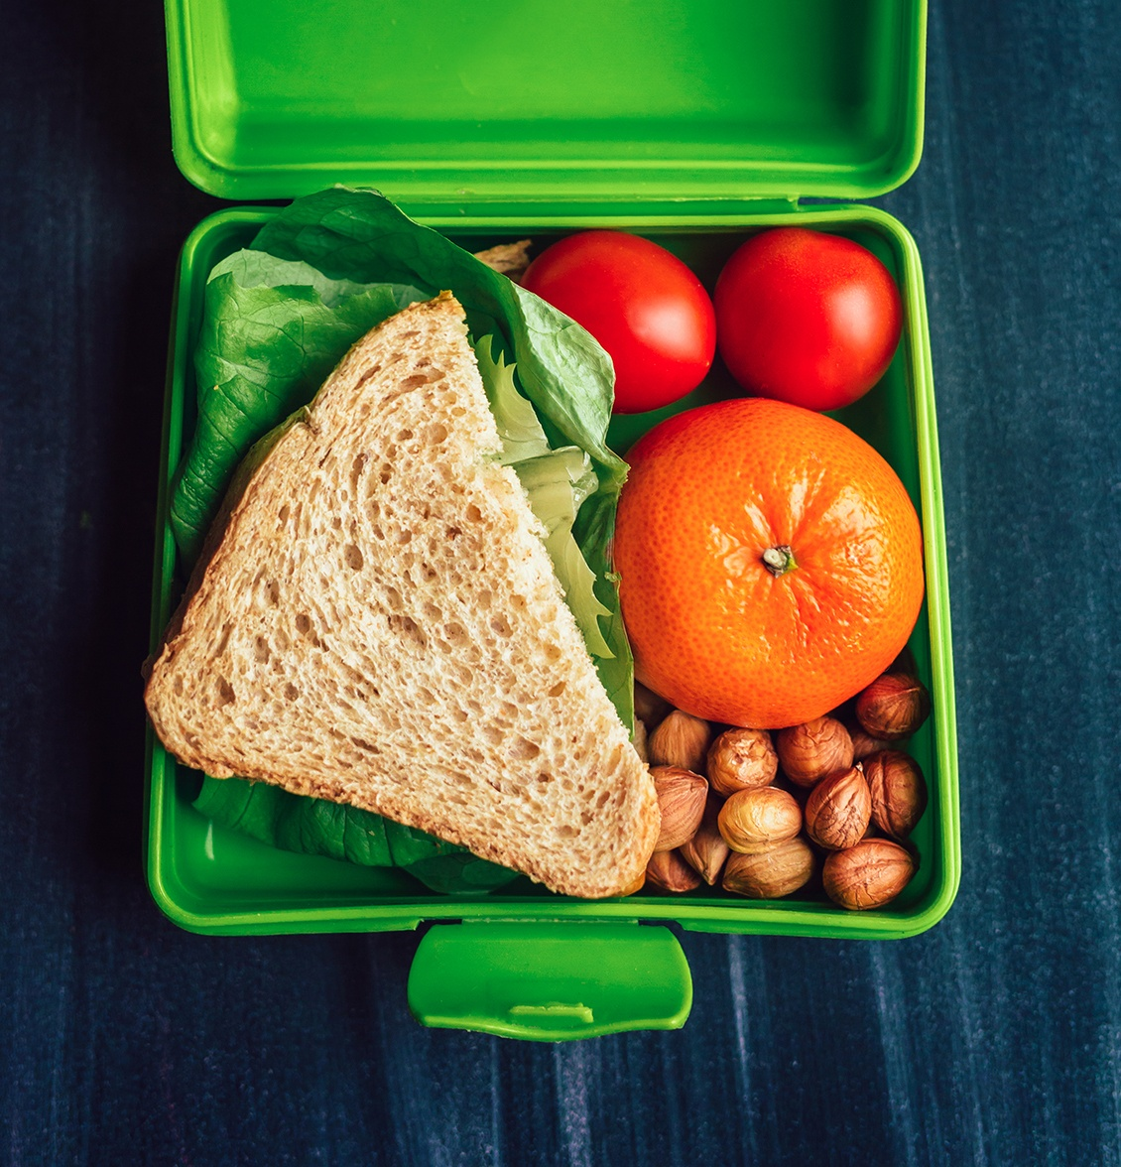
Objectifs d’apprentissage
Les élèves seront capables de :
Identifier des aliments nutritifs et expliquer leurs bienfaits.
Lire et comprendre une liste d’ingrédients simple.
Comparer deux ou trois aliments pour déterminer lequel est le plus sain.
Utiliser du vocabulaire lié à la nutrition et au corps humain.
Exprimer une opinion simple sur de bons choix alimentaires.

Slide 5
Vocabulaire
un ingredient
nutritif / nonnutritive
le sucre, le sel, les gras
les vitamines, les fibres, les proteins
bon pour le cœur / les muscles / l’énergie
comparer / contraster
sain / malsain

Slide 6

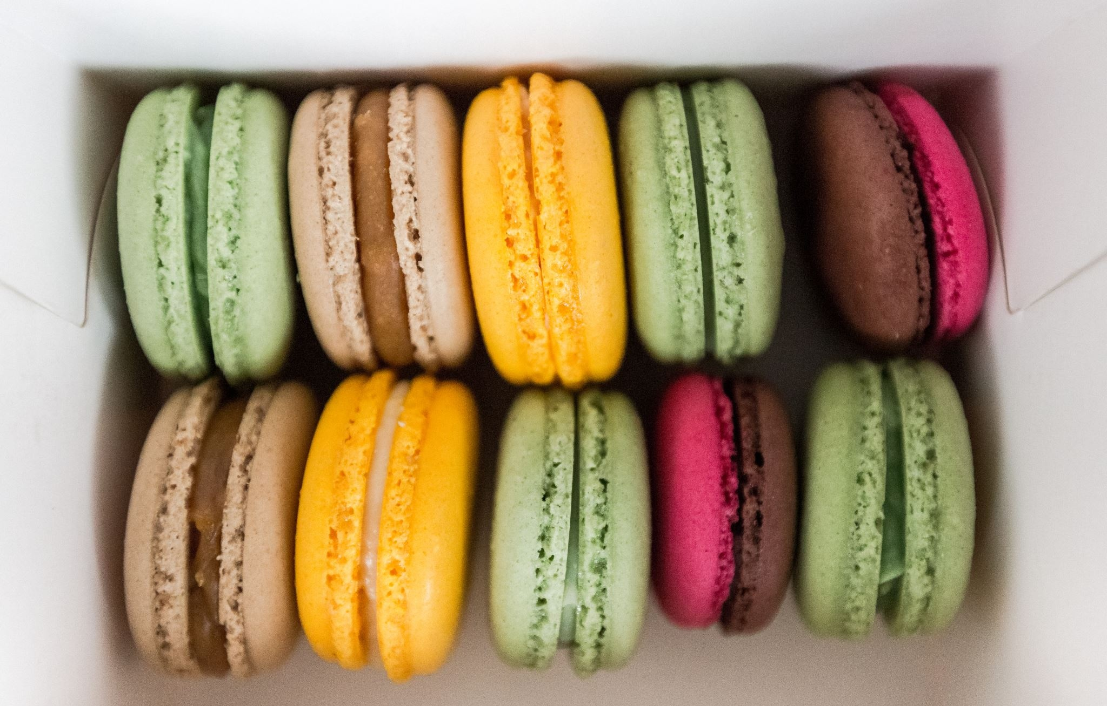
Amorce : Discussion
Montrer deux aliments contrastés (ex. : une pomme et un biscuit emballé).
Questions simples :
Quel aliment est plus sain ? Pourquoi ?
Qu’est‑ce que ton corps a besoin pour être en santé ?
Les élèves partagent leurs idées en phrases simples.

Slide 7
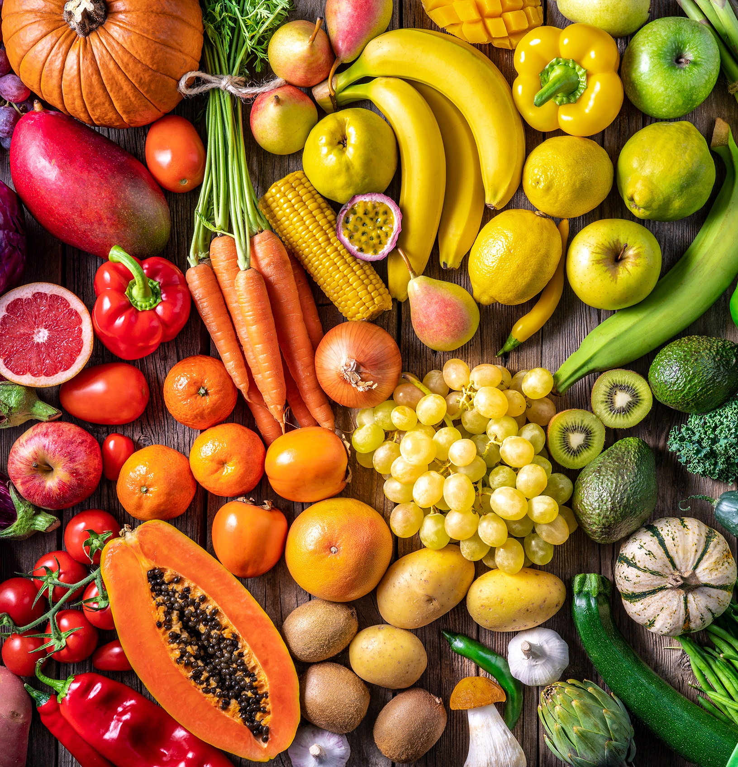
Lecture d'un texte informatif
L'enseignant partage le site suivant:
Utilisez l’assiette du guide alimentaire canadien pour préparer des repas sains - Guide alimentaire canadien
Les élèves parcourent le texte pour cibler les mots qu’ils connaissent.
L'enseignant demande aux élèves de créer une liste de 10 mots qu’ils reconnaissent.
Les élèves comparent leur liste avec un camarade pour noter leurs mots.

Slide 8
Questions basées sur le contenu de la page du Guide alimentaire canadien
(voir lien de la diapo. précédente)
Selon le guide, quelle proportion de ton assiette devrait être remplie de légumes et de fruits ? (Moitié de l’assiette.)
Quels types d’aliments devraient remplir un quart de ton assiette ? (Les aliments à grains entiers.)
Quels aliments sont recommandés comme sources de protéines ? Donne deux exemples. (Ex. : tofu, poulet, lentilles, œufs, poisson, yogourt.)
Le guide dit que les aliments peuvent être frais, surgelés, en conserve ou séchés. Pourquoi est‑ce utile pour les repas ? (Parce que cela permet de choisir une variété d’aliments sains dans différents formats.)
Que devrais‑tu essayer d’ajouter à chacune de tes collations selon le guide ? (Un légume ou un fruit.)
Quels types d’ingrédients devrais‑tu limiter lorsque tu choisis des aliments ? (Le sodium, les sucres et les gras saturés ajoutés.)

Slide 9

Analyse d’étiquettes alimentaires
Distribuer 3 à 5 emballages ou images d’aliments (ex. : céréales, yogourt, jus, biscuits).
Les élèves :
lisent la liste d’ingrédients
repèrent le sucre, le sel, les gras
identifient les ingrédients nutritifs (fruits, grains entiers, lait, etc.)
Questions guidées :
Quel est le premier ingrédient ?
Y a‑t‑il beaucoup de sucre ?
Cet aliment est‑il bon pour ton corps ? Pourquoi ?

Slide 10
Comparaison de deux aliments
En équipes, les élèves comparent deux produits :
céréales A vs céréales B
jus naturel vs boisson sucrée
yogourt nature vs yogourt aromatisé
Les élèves inscrivent leurs réponses en créant un tableau avec les titres suivants :
Aliment
Ingrédients principaux
Sucre
Gras
Est‑ce nutritif ?
Pourquoi ?

Slide 11
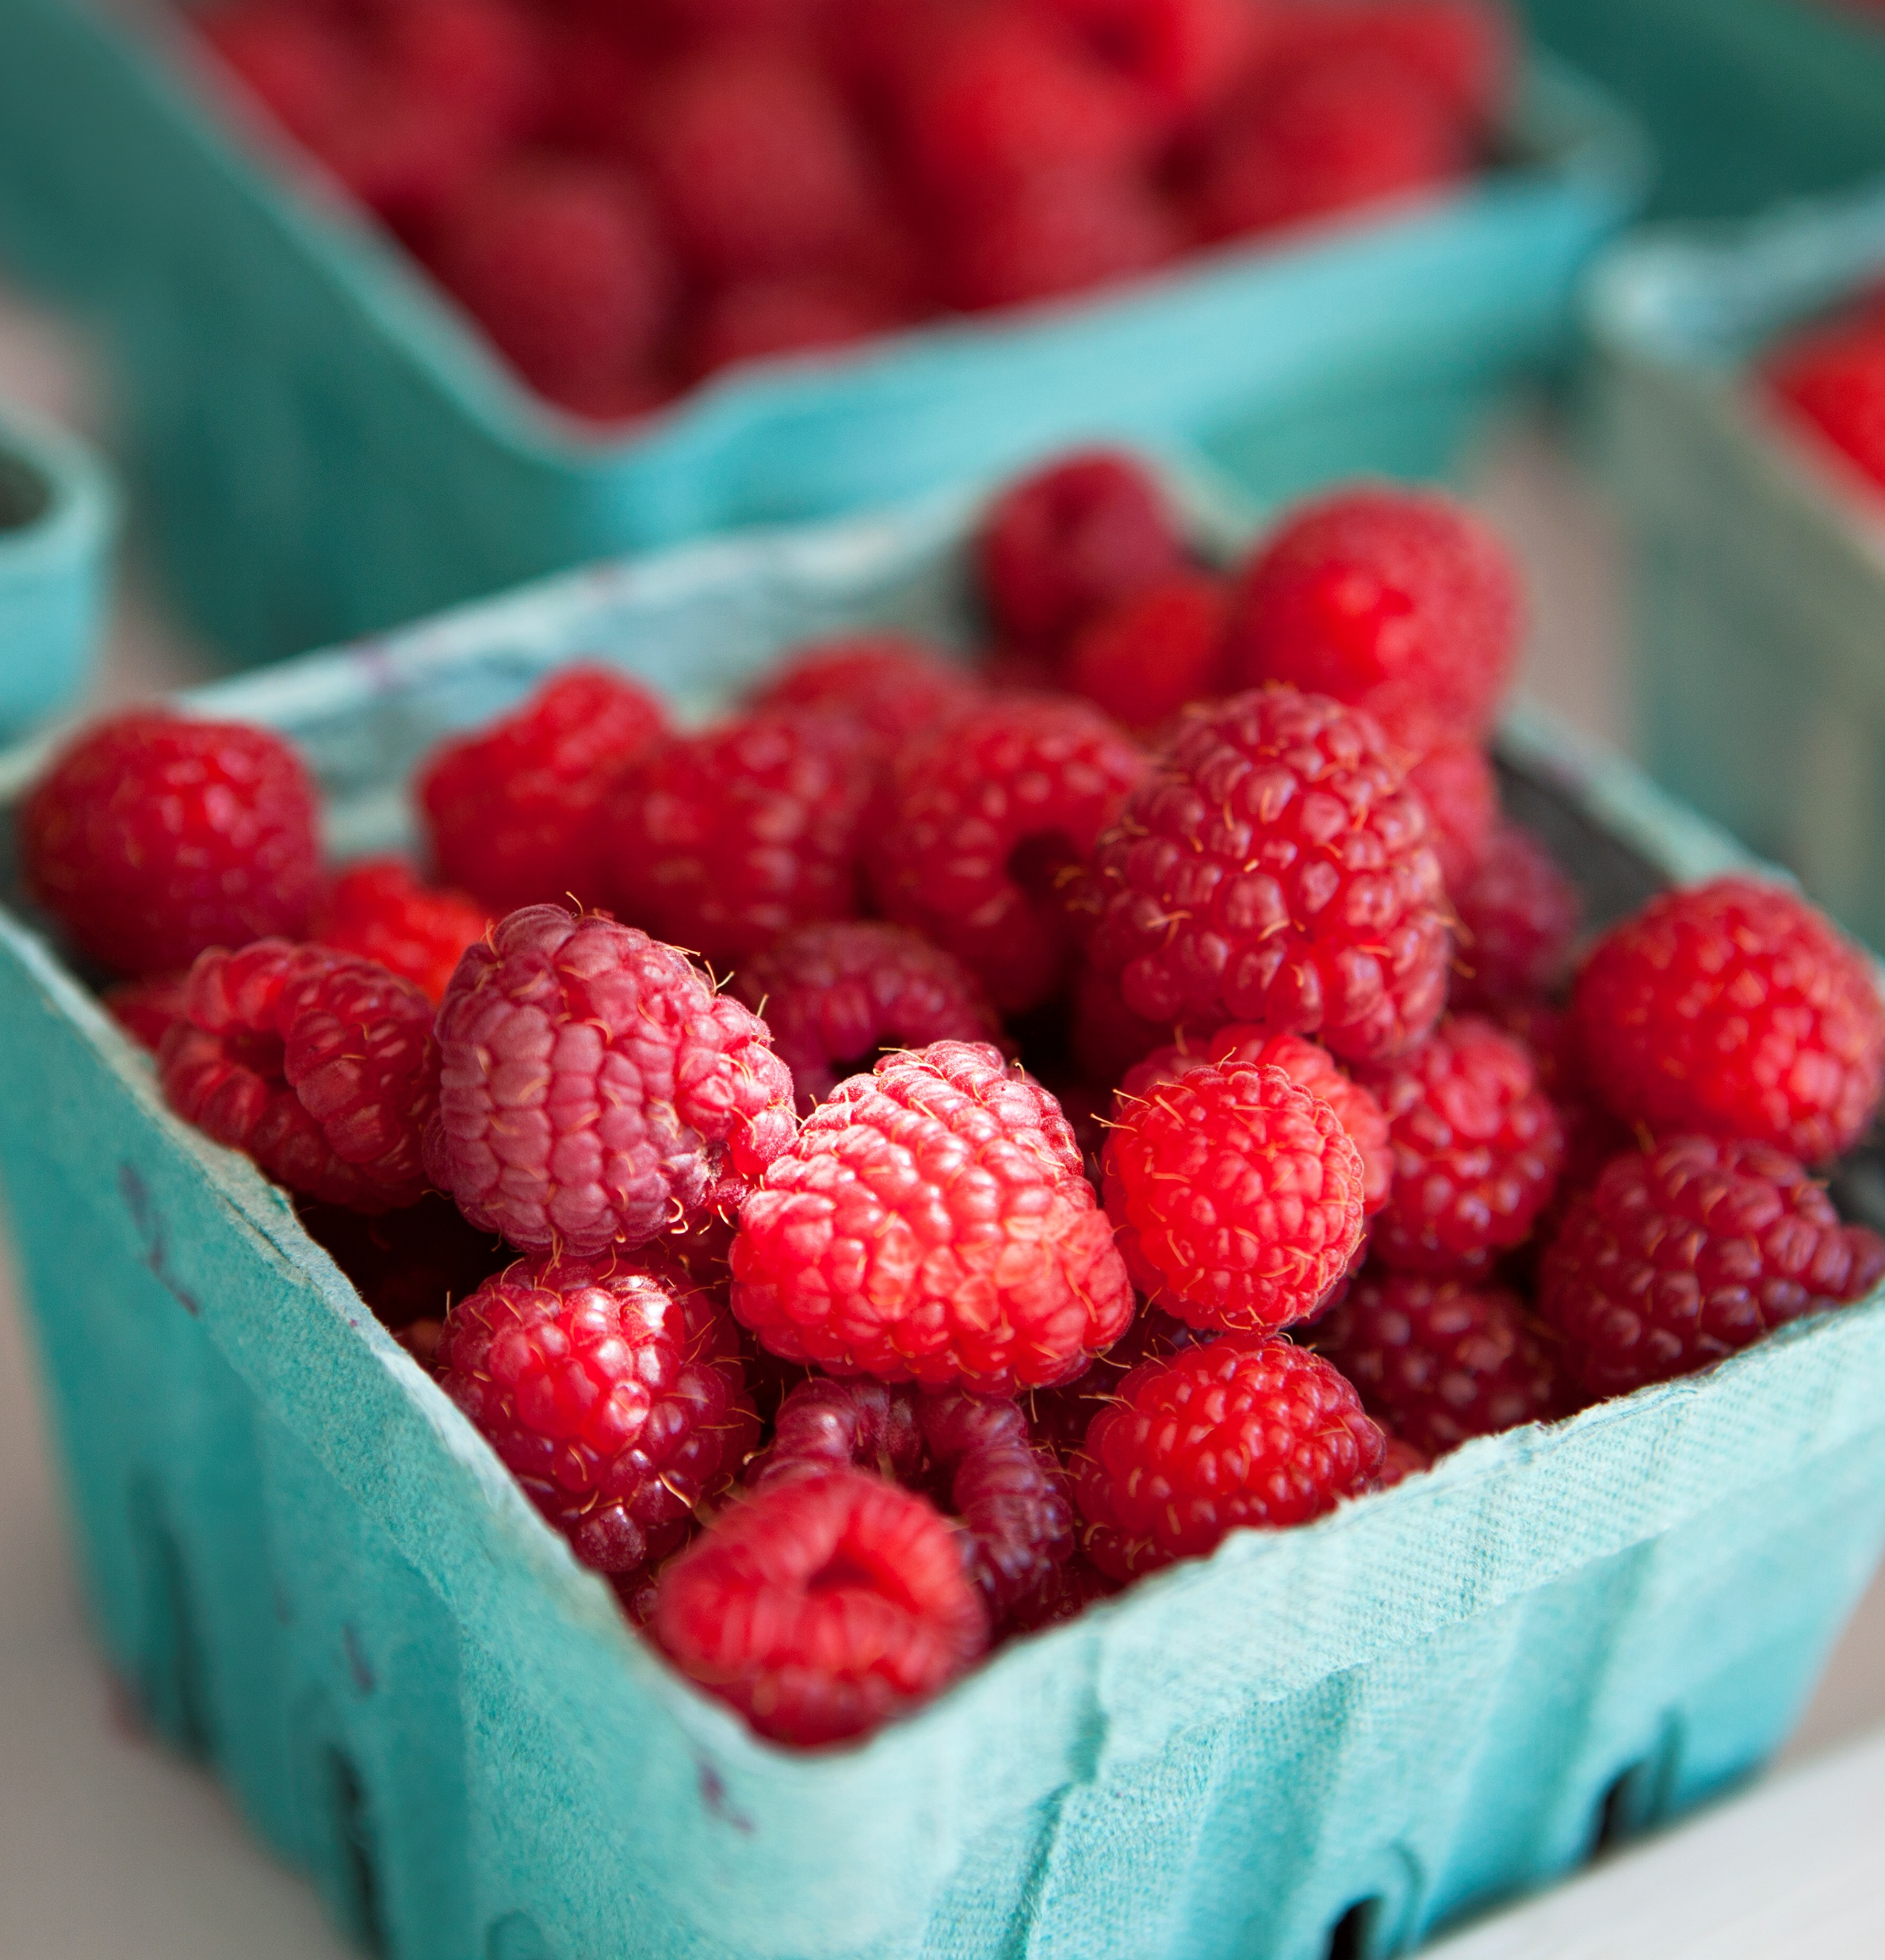
Tâche finale : “Quel est le meilleur choix pour ton corps ?”
Les élèves choisissent un des aliments étudiés et produisent :
un court paragraphe OU
une affiche
Contenu attendu :
Nom de l’aliment
Ingrédients importants
Bienfaits ou risques
Conclusion : Cet aliment est un bon choix / un mauvais choix parce que…

Slide 12
Consolidation: Vidéo
Pour consolider l'apprentissage, les élèves regardent la vidéo suivante:
Manger équilibré, ça veut dire quoi ? | MA SANTÉ.RE
À la fin de cette video, les élèves lisent les phrases suivantes pour dire si elles sont vraies ou fausses:
Les fruits et les légumes devraient remplir la moitié de ton assiette à chaque repas. → Vrai
Les boissons sucrées comme les sodas sont de bons choix pour rester hydraté. → Faux (l’eau est le meilleur choix)
Les aliments riches en fibres, comme les grains entiers, aident la digestion. → Vrai
Manger beaucoup d’aliments transformés est recommandé pour une alimentation équilibrée. → Faux
Les protéines, comme les œufs, les haricots ou le poisson, aident à construire les muscles. → Vrai

